Slide 1
Vue 강의자료
뷰 라우터

Slide 2
라우팅 (Routing)
웹 페이지 간의 이동 방법

Slide 3
라우팅 (Routing)은
SPA에서 주로 사용

Slide 4
SPA (Single Page Application)

Slide 5
Single Page Application:
페이지를 이동할 때 마다
서버에 웹 페이지를 요청하여
갱신하는 것이 아니라
미리 해당 페이지들을 받아 놓고
이동 시에 화면만 갱신

Slide 6
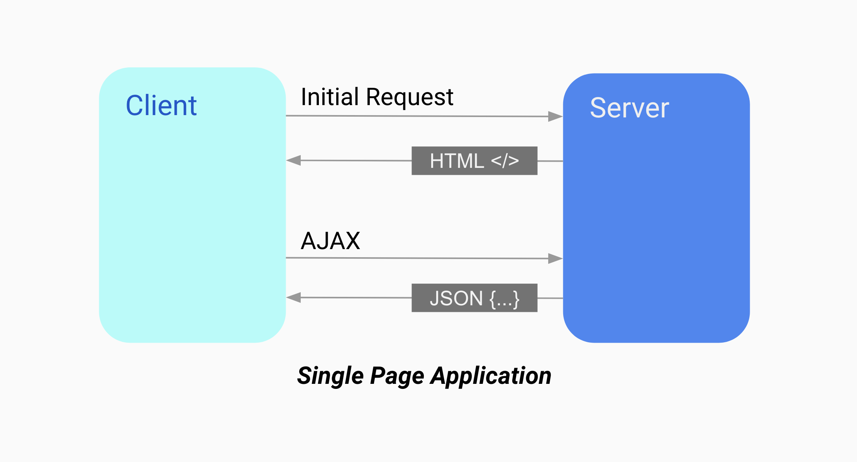
SPA

Slide 7
첫 요청시 딱 한 페이지만 불러오고
페이지 이동시
기존 페이지의 내부를 수정해서 보여주는 방식

Slide 8
장점
- 성능
- 최적화
단점
-보안

Slide 9
MPA
MPA(Multiple Page Application)
페이지를 이동할 때마다 새로운 페이지를 요청

Slide 10
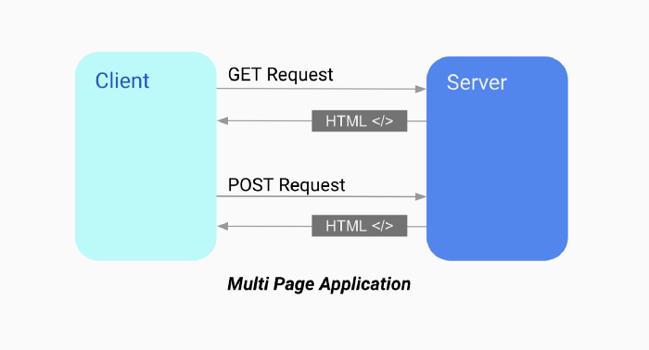
MPA

Slide 11
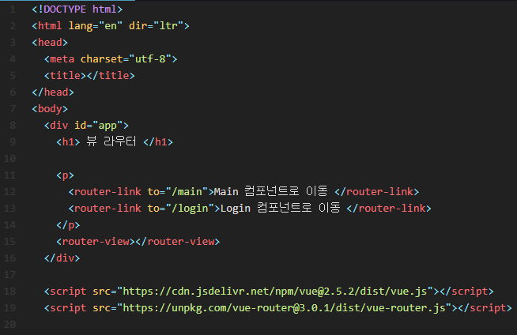

Slide 12
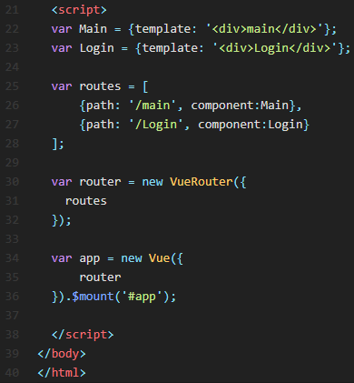
뷰 라우터 정의
뷰 인스턴스에
라우터 추가

Slide 14
컴포넌트 정의
뷰 라우터에 사용할 경로와 컴포넌트

Slide 16
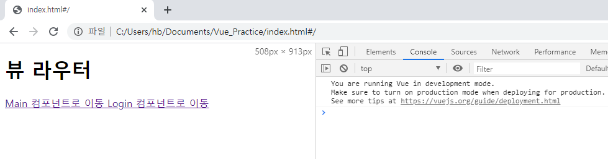

Slide 17
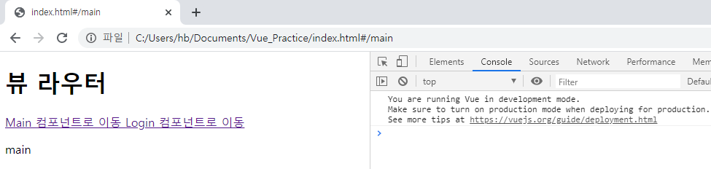

Slide 18
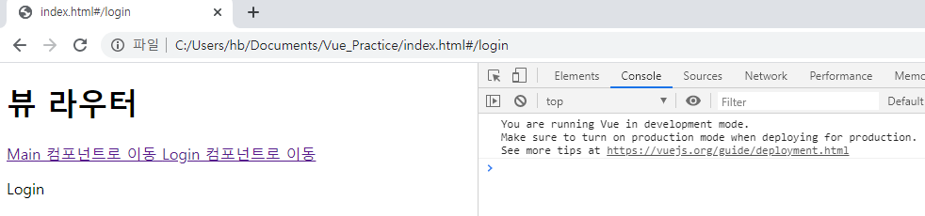

Slide 19
끝

